Slide 1
資安體驗營教學手冊

Slide 2
宗旨[請老師宣達計畫目的]
教育部為促進資安學習向下扎根
邀請團隊設計體驗營課程到全台高中(職)含離島校內辦理資安體驗營
透過「動手作」實戰演練來掌握資安駭客技術
課程不含艱深理論，強調動手作
使用搶旗大賽(Capture the Flag)快樂學習
是一門資安入門體驗課
最重要的是:會讓學生充滿自信，從而培養高中(職)學生對資安學習的熱情，並發掘具有潛力之資安人才。

Slide 3
本次演練平台
 | IP1 | IP2 | IP3
國網上課平台 | 上課前將提供給授課老師
崑山備援平台
Google 雲端平台

Slide 4
初體驗隱寫術

Slide 5
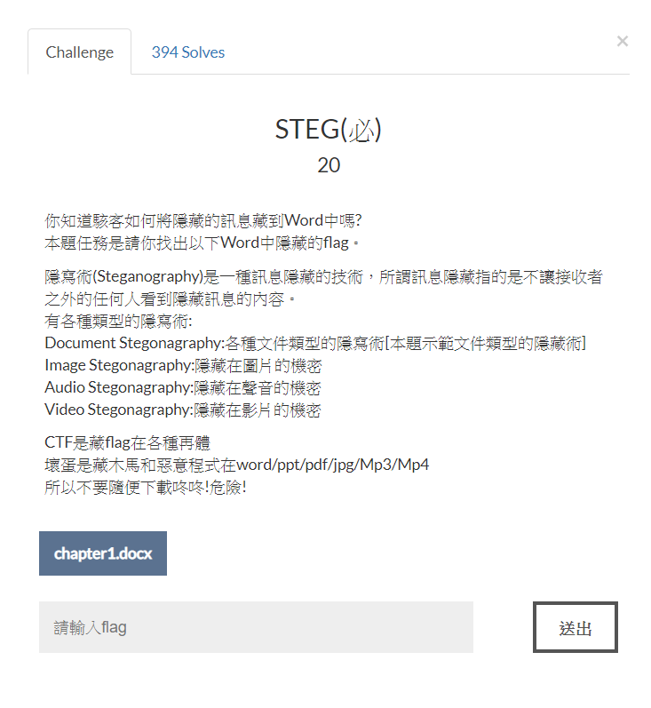
初體驗隱寫術
隱寫術101-第一題

Slide 6
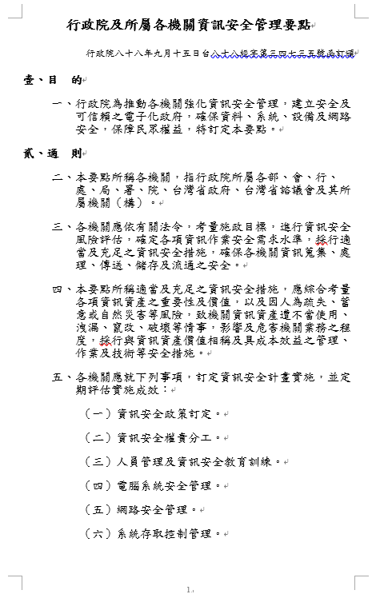
初體驗隱寫術
隱寫術101-第一題
你能從生活中常用的WORD文件中，
找到駭客所隱藏的資訊嗎？
本題教學目的: WORD 文字隱藏與複製的技術

Slide 7






老師請說明[隱寫術重要性]
隱寫術是一門關於信息隱藏的技巧與科學，所謂信息隱藏指的是不讓除預期的接收者之外的任何人知曉信息的傳遞事件或者信息的內容。
https://zh.wikipedia.org/zh-tw/隱寫術

Slide 8

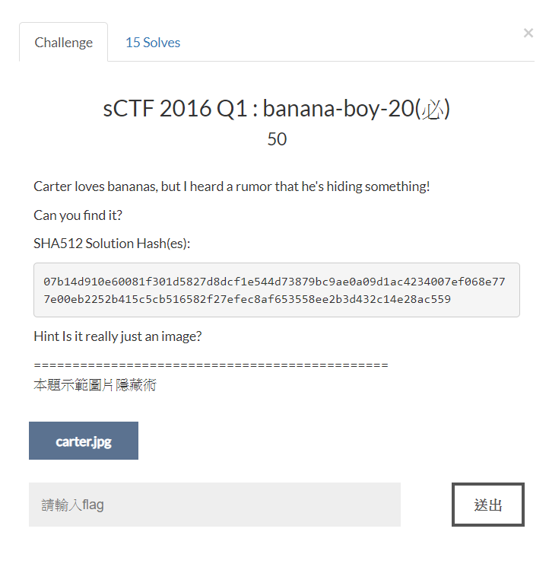
你會解第二題吃香蕉的小男孩嗎？ 鼓舞學生思考[本題在資安體驗營不會教]
隱寫術101-第二題:banana-boy-20(必)

Slide 9
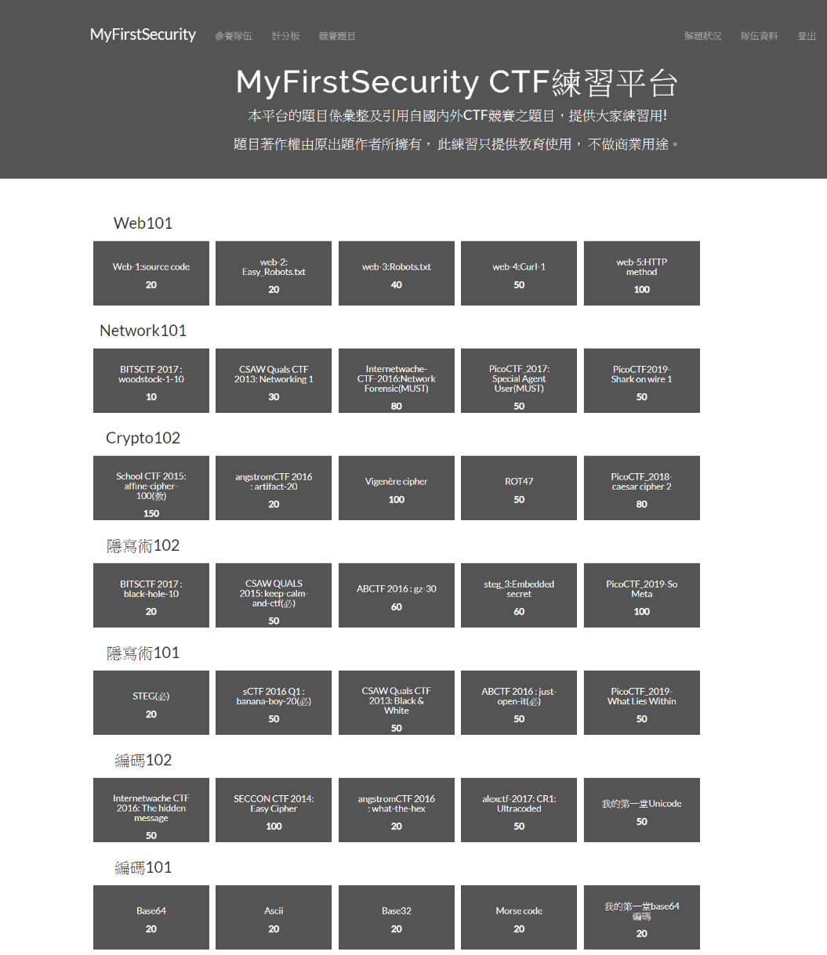
CTF==Capture the flag 搶旗大賽

Slide 10
資安倫理

Slide 11
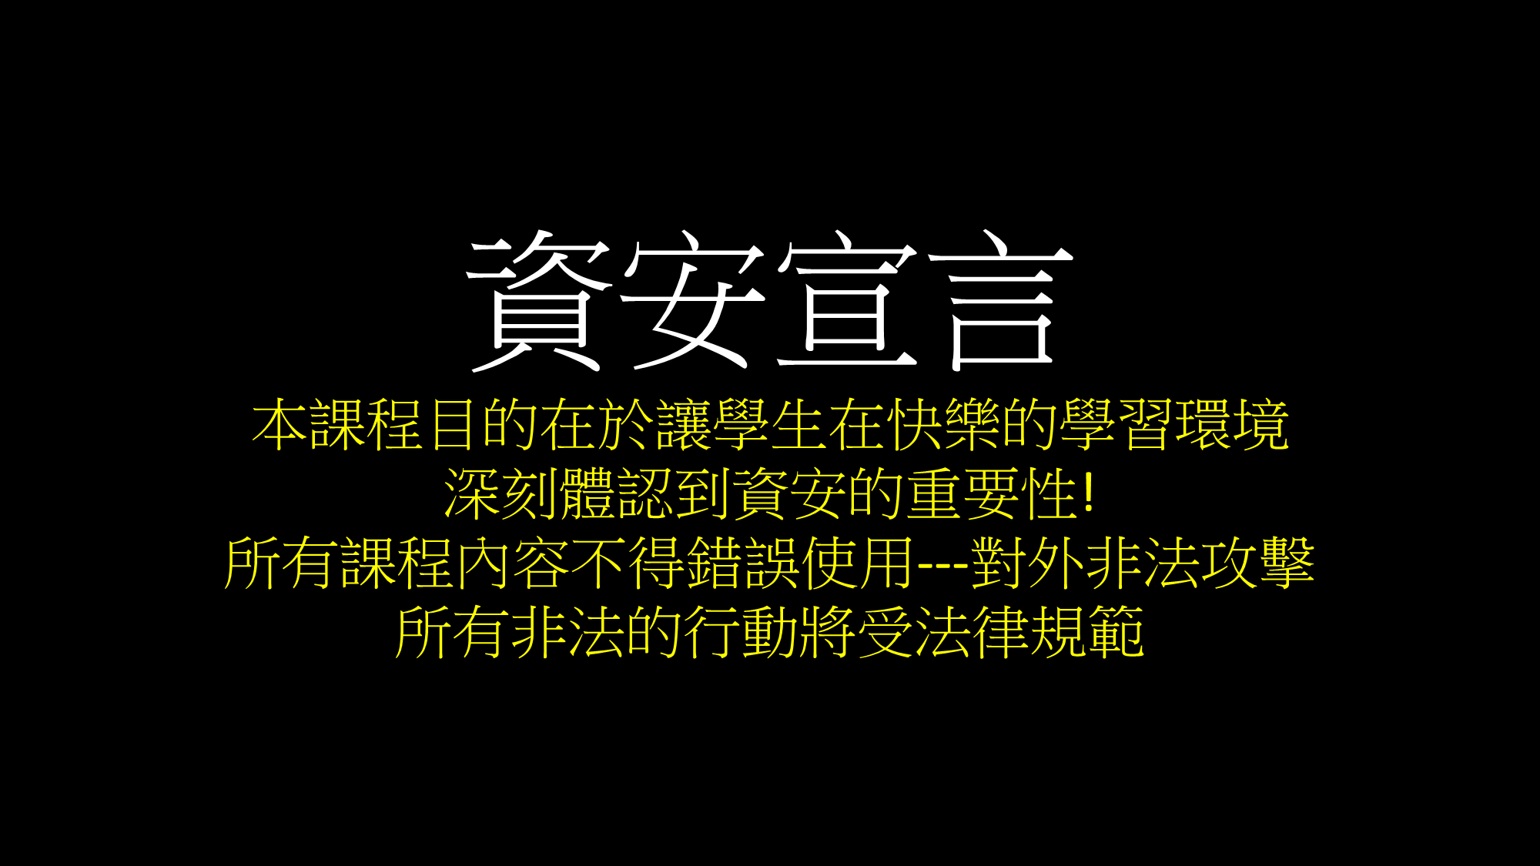
Ethics of code:資安倫理

Slide 12
Ethics of code:資安倫理
更多資安倫理教材
請參閱長庚大學
所提供教材
模組1-1:從資訊安全到資訊倫理與法律

Slide 13
網站安全實戰

Slide 14
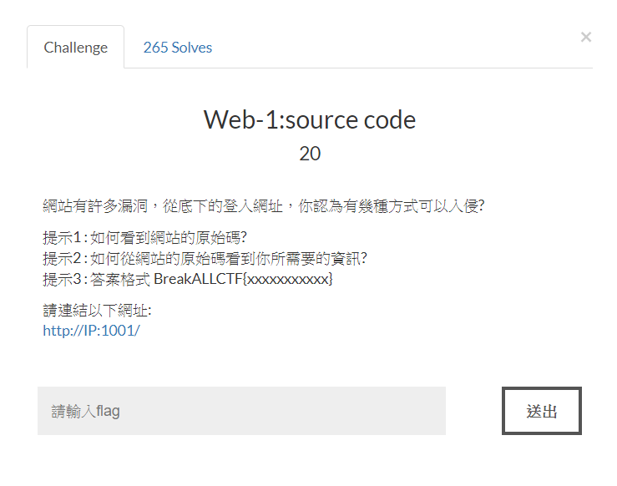
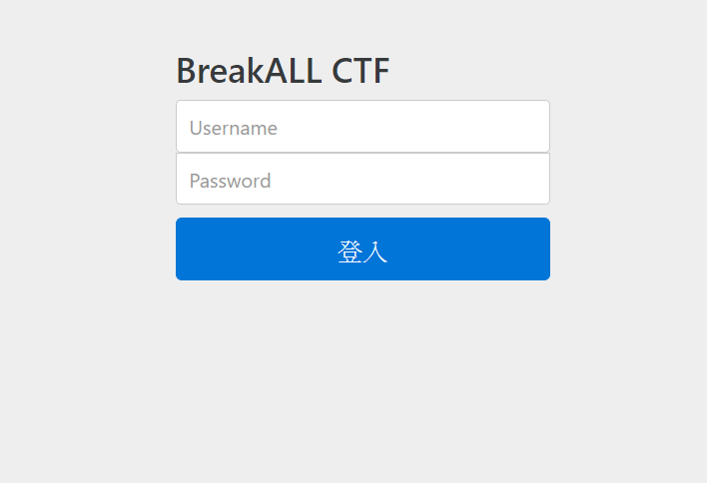
web的第一題: 本題教學目的: 網站原始碼 揭露的技術

Slide 15
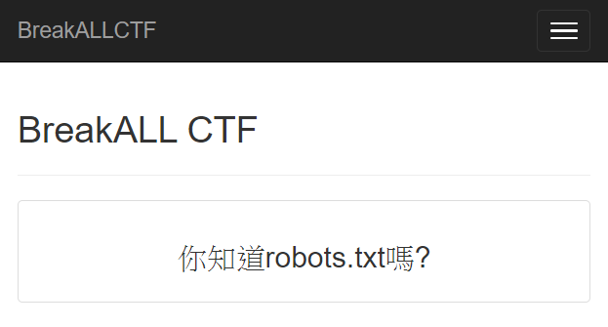
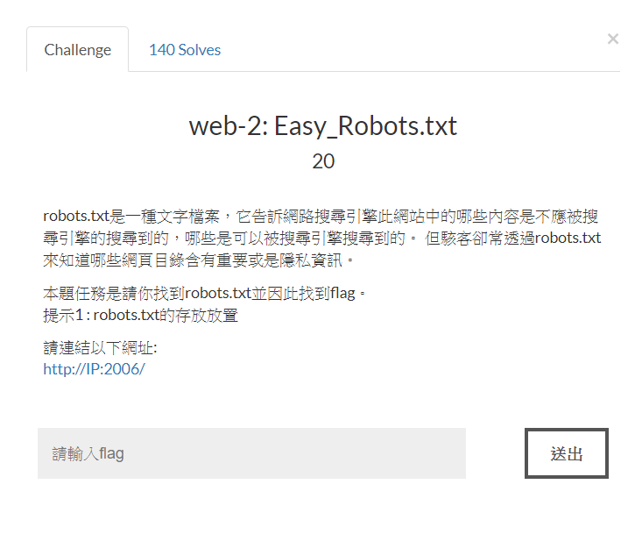
web的第二題 本題教學目的: 網站根目錄robots.txt 存取的技術

Slide 16
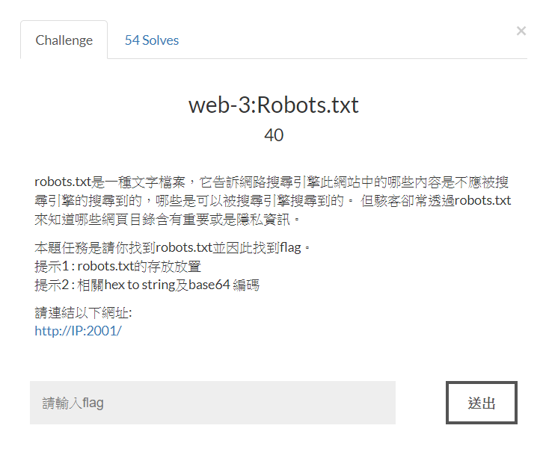
web的第三題 本題教學目的: 網站編碼與解碼的技術

Slide 17
編碼與解碼
實戰

Slide 18
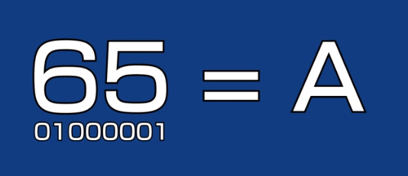
編碼與解碼
字元編碼(Character encoding)
https://zh.wikipedia.org/wiki/ASCII
Character
字元
編碼(encoding)
ASCII Code
美國資訊交換標準程式碼
解碼(decoding)

Slide 19
有許多編碼與解碼
Base64
Ascii
Base32
Morse code
EBCDIC
Unicode
… … … … …

Slide 20
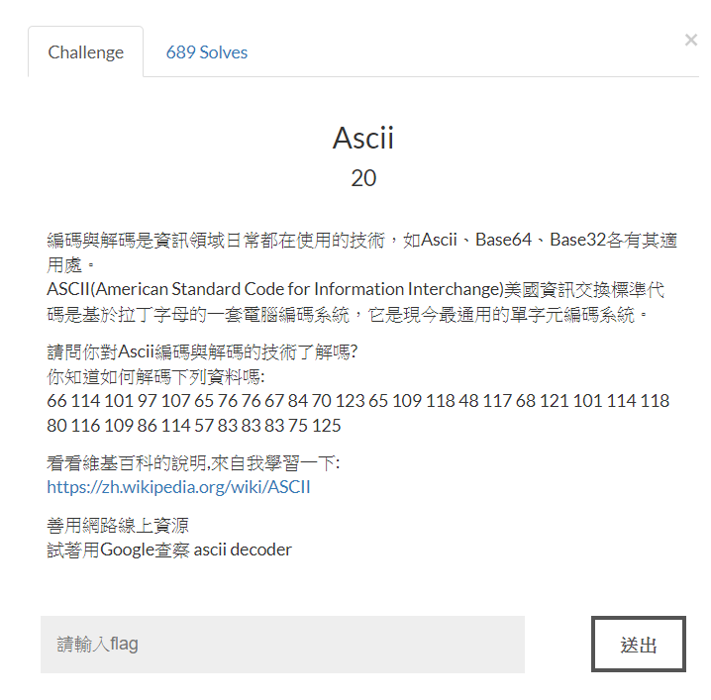
老師上課只須講解ASCII編碼與解碼

Slide 21
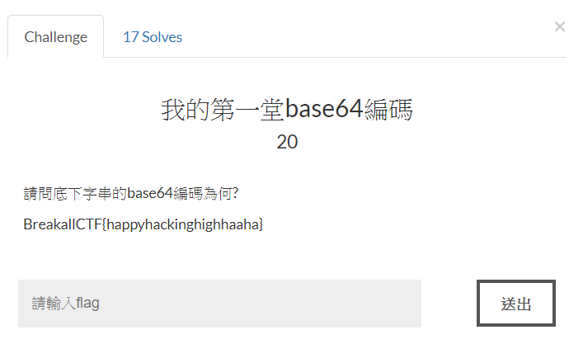
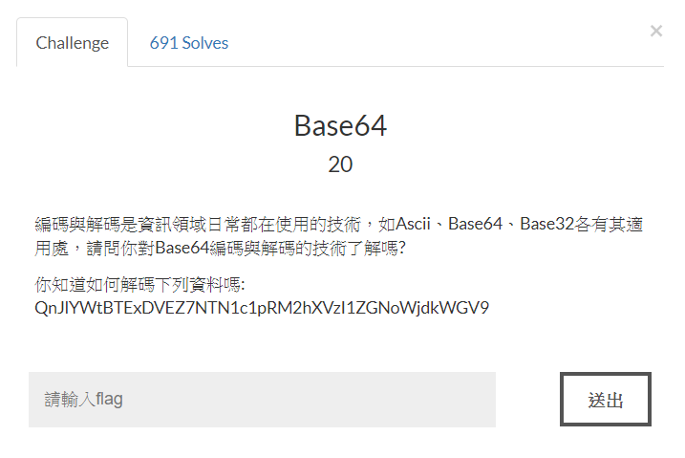
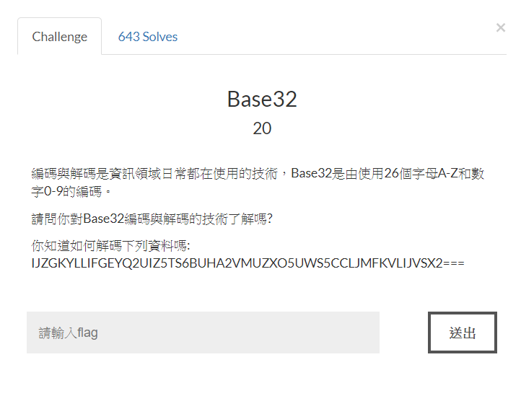
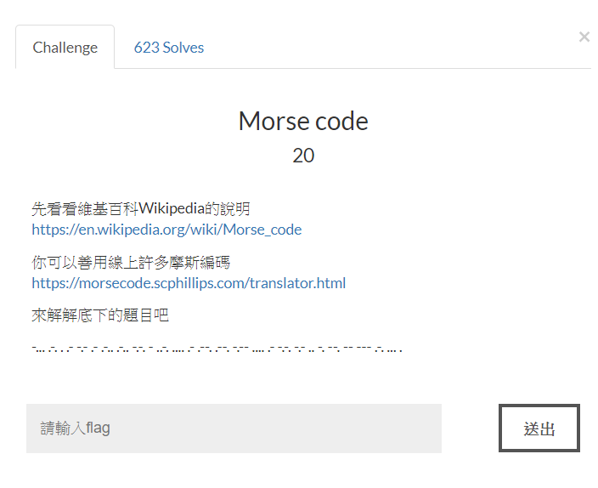
要求學生解出其他四題[先請學生解題]

Slide 22
若是需要教學說明請參閱線上教學
編碼與解碼
https://youtu.be/fmeqXFcLL8Q
ASCII編碼與解碼
https://youtu.be/JX0Et44icV0
Morse code
https://youtu.be/voBTz6ubHho

Slide 23
Base 32原理?
留給優秀的學生作簡報

Slide 24
加密與解密

Slide 25
加密與解密-密碼學
https://en.wikipedia.org/wiki/Cryptography
加密
明文
plaintext
密文
ciphertext
Hello world
密碼學中是指傳送方想要接收方獲得的可讀資訊。
明文經過加密所產生的資訊被稱為密文，
而密文經過解密還原得來的資訊被稱為明文。
http://www.unixwiz.net/techtips/iguide-crypto-hashes.html

Slide 26
加密與解密-密碼學
https://en.wikipedia.org/wiki/Cryptography
加密
明文
plaintext
密文
ciphertext
Hello world
Gdkkn vnqkc
密碼學中是指傳送方想要接收方獲得的可讀資訊。
明文經過加密所產生的資訊被稱為密文，
而密文經過解密還原得來的資訊被稱為明文。
http://www.unixwiz.net/techtips/iguide-crypto-hashes.html

Slide 27
加密與解密-密碼學
https://en.wikipedia.org/wiki/Cryptography
解密
明文
plaintext
密文
ciphertext
Gdkkn vnqkc
密碼學中是指傳送方想要接收方獲得的可讀資訊。
明文經過加密所產生的資訊被稱為密文，
而密文經過解密還原得來的資訊被稱為明文。
http://www.unixwiz.net/techtips/iguide-crypto-hashes.html

Slide 28
加密與解密-密碼學
https://en.wikipedia.org/wiki/Cryptography
解密
明文
plaintext
密文
ciphertext
Hello world
Gdkkn vnqkc
密碼學中是指傳送方想要接收方獲得的可讀資訊。
明文經過加密所產生的資訊被稱為密文，
而密文經過解密還原得來的資訊被稱為明文。
http://www.unixwiz.net/techtips/iguide-crypto-hashes.html

Slide 29
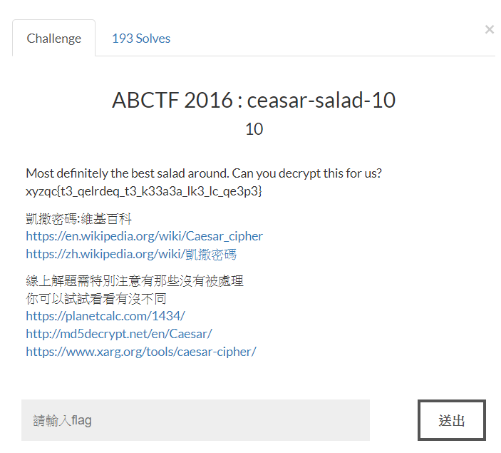
第一題:凱薩密碼

Slide 30
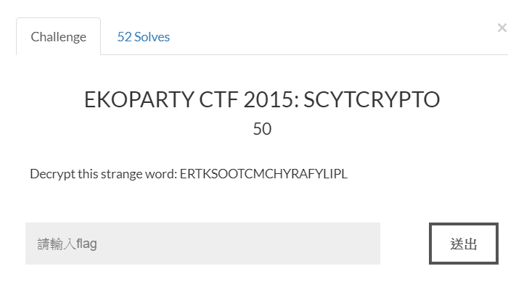
第二題:密碼棒

Slide 31
若是需要教學說明請參閱線上教學
凱薩密碼
https://youtu.be/1k3l8Hm1EZY
https://youtu.be/LpbP4nMmR5o
密碼棒
https://youtu.be/CmEhTy3RCWk

Slide 32
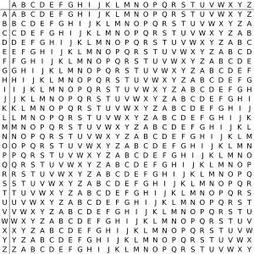
進階:維吉尼亞密碼
https://zh.wikipedia.org/wiki/維吉尼亞密碼
明文：ATTACKATDAWN
密鑰：LEMONLEMONLE
密文：LXFOPVEFRNHR

Slide 33
進階:維吉尼亞密碼
https://zh.wikipedia.org/wiki/維吉尼亞密碼
明文：ATTACKATDAWN
密鑰：LEMONLEMONLE
密文：LXFOPVEFRNHR

Slide 34
進階:維吉尼亞密碼
https://zh.wikipedia.org/wiki/維吉尼亞密碼
明文：ATTACKATDAWN
密鑰：LEMONLEMONLE
密文：LXFOPVEFRNHR

Slide 35
進階:維吉尼亞密碼
https://zh.wikipedia.org/wiki/維吉尼亞密碼
明文：ATTACKATDAWN
密鑰：LEMONLEMONLE
密文：LXFOPVEFRNHR

Slide 36
進階:維吉尼亞密碼
https://zh.wikipedia.org/wiki/維吉尼亞密碼
以此類推…
明文：ATTACKATDAWN
密鑰：LEMONLEMONLE
密文：LXFOPVEFRNHR

Slide 37
網路封包分析

Slide 38

網路概論:封包(Packet)

Slide 39
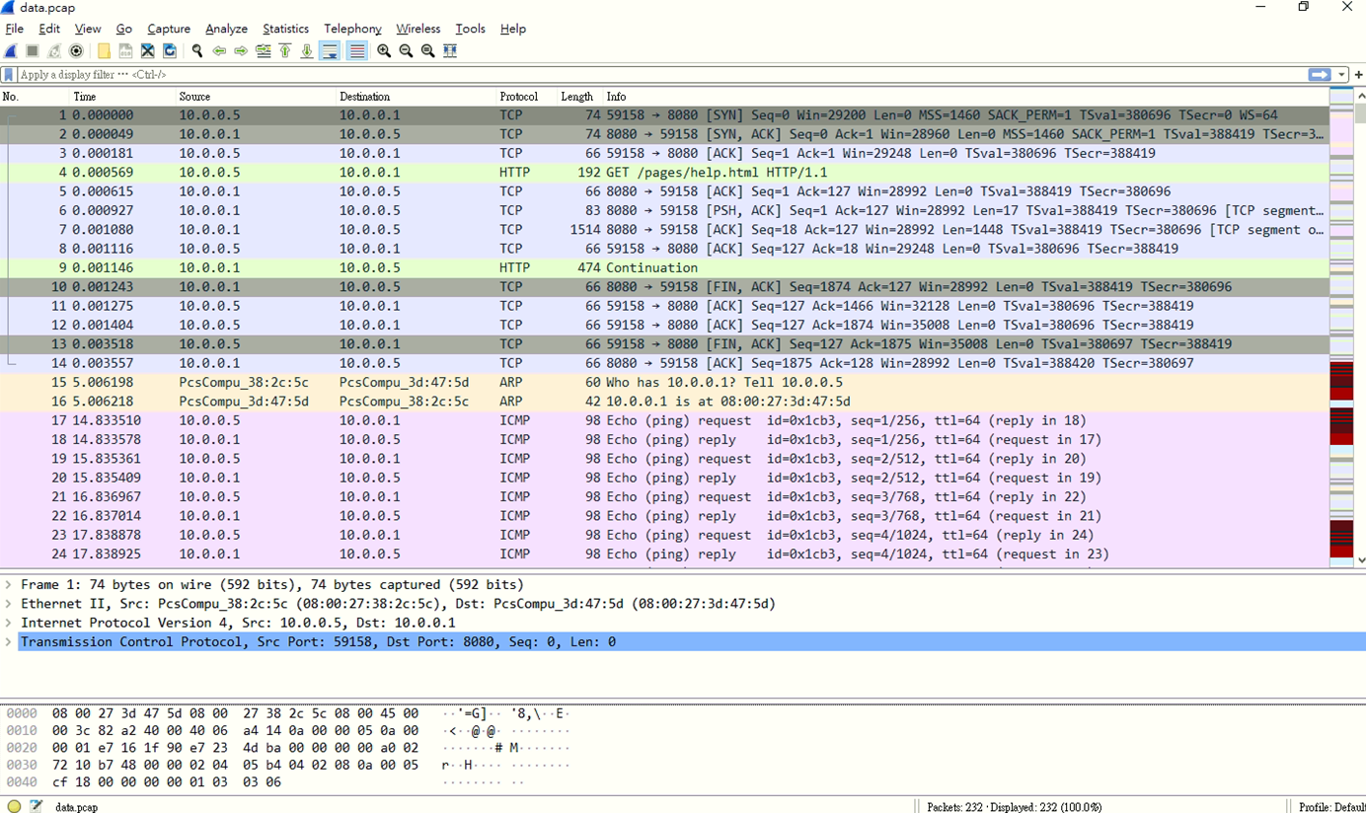
網路封包分析: 使用wireshark
https://www.wireshark.org/download.html

Slide 40
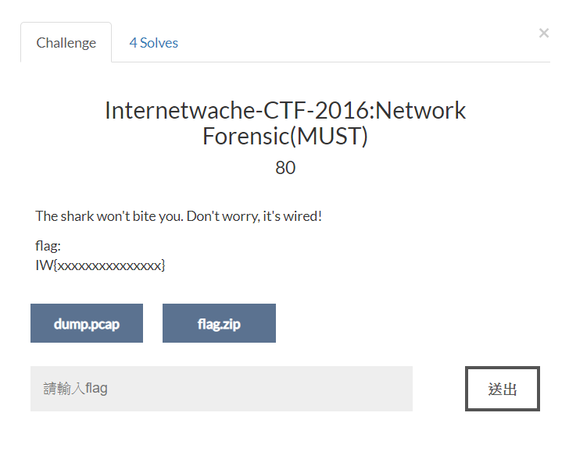
網路封包分析 第一題 本題教學目的: 於封包中還原文件密碼的技術

Slide 41
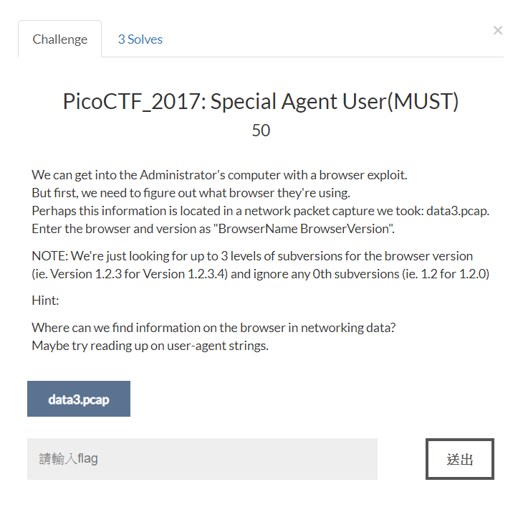
網路封包分析 第二題 本題教學目的: 分析request header的技術

Slide 42
[如果時間充裕]
Linux初體驗
3-5
或
10
題
全解

Slide 43
老師特別注意:
使用putty進行SSH連線時,非常容易造成連線被踢出
請使用下列方式:
[1]使用Win10 命令提示字元(CMD)連線
[2]先連線至KSU Linux再連線到CTF題目
[3]使用本地端image

Slide 44
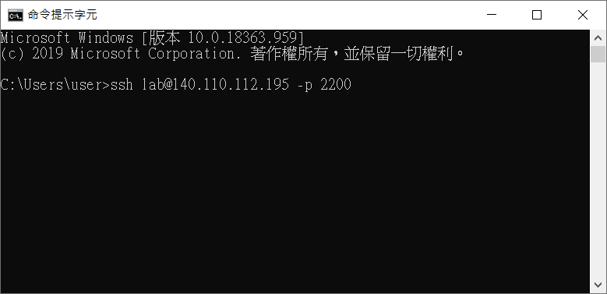
[1]使用Win10 命令提示字元(CMD)連線
指令：
ssh 帳號@題目的IP -p 題目指定的Port
帳號
題目IP
題目Port

Slide 45
[2]先連線至KSU Linux再連線到CTF題目
老師特別注意：需提前向計畫辦公室申請/告知
提供50組帳號讓學生連線，每位學生各自使用一組不同的帳號。
IP：120.114.62.208
Port：33333
帳號：ksu1001~ksu1050
密碼：反過來+Off
例如1001uskOff

Slide 46
[3]使用本地端image
請參閱教學環境設計暨使用手冊

Slide 47
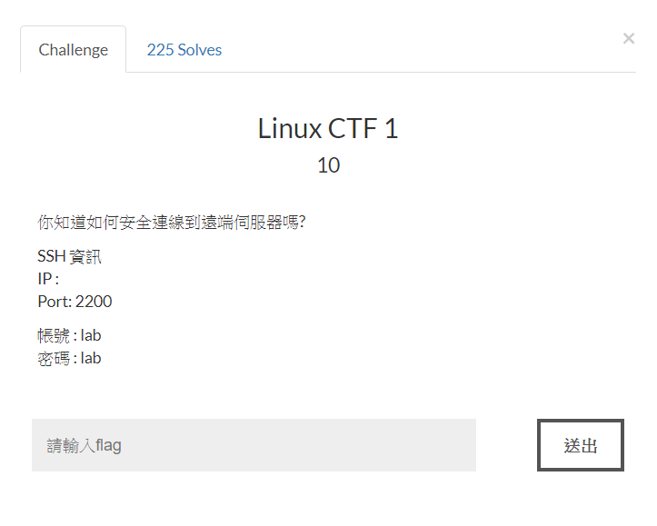
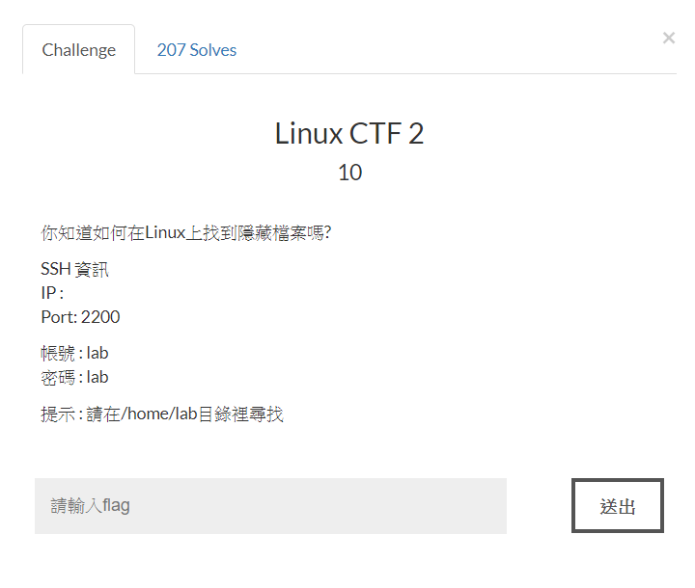
Linux 第一題 ~ 第二題
說明linux 指令(Linux command)
ls
cat flag
說明linux 指令(Linux command)參數
ls -l
ls -al
ls -AL

Slide 48
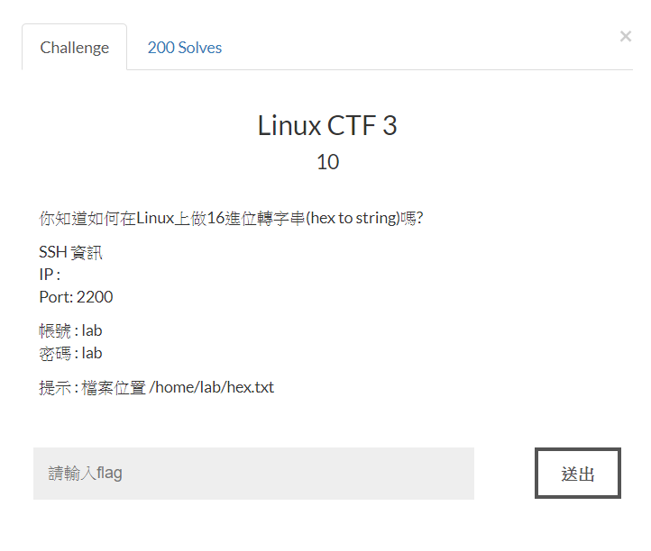
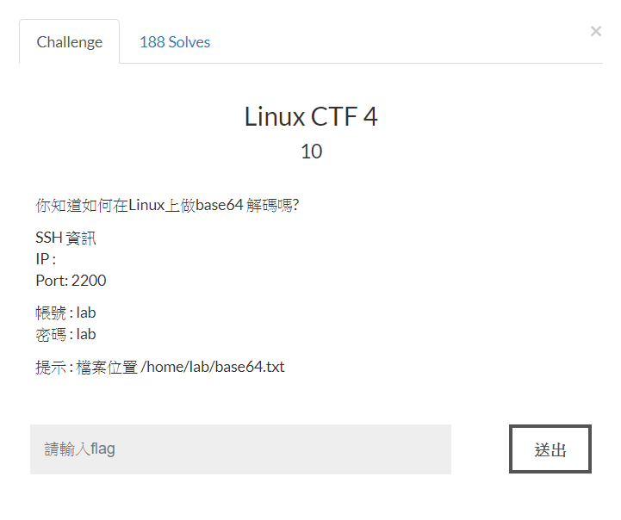
Linux 第三題 ~ 第四題
說明linux 指令(Linux command)
xxd
說明linux 指令(Linux command)
base64

Slide 49
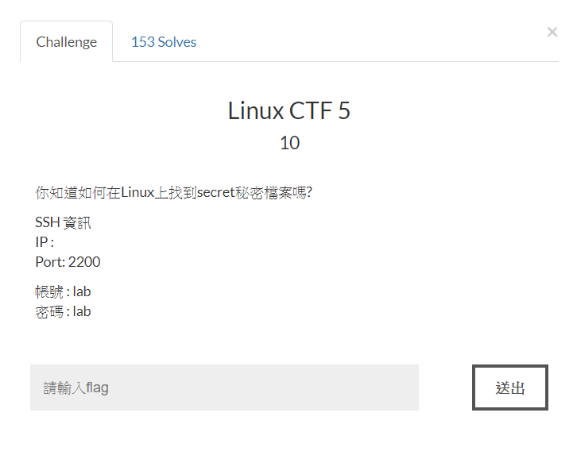
Linux 第五題
說明linux 指令(Linux command)
find

